Slide 1
LA PIRAMIDE INVERTIDA
MARIA CAMILA RESTREPO RAMÍREZ.

Slide 2
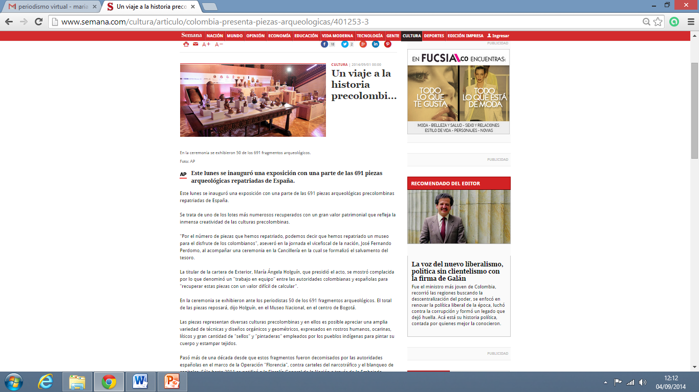
Nivel 1 Noticia tradicional
En esta noticia podemos evidenciar una noticia tradicional, (nivel 1), ya que su estructura es más lineal, el usuario no puede alterar ese orden. Tiene un orden predeterminado, organizado por importancia de hechos. Es desarrollado según la pirámide invertida.

Slide 3
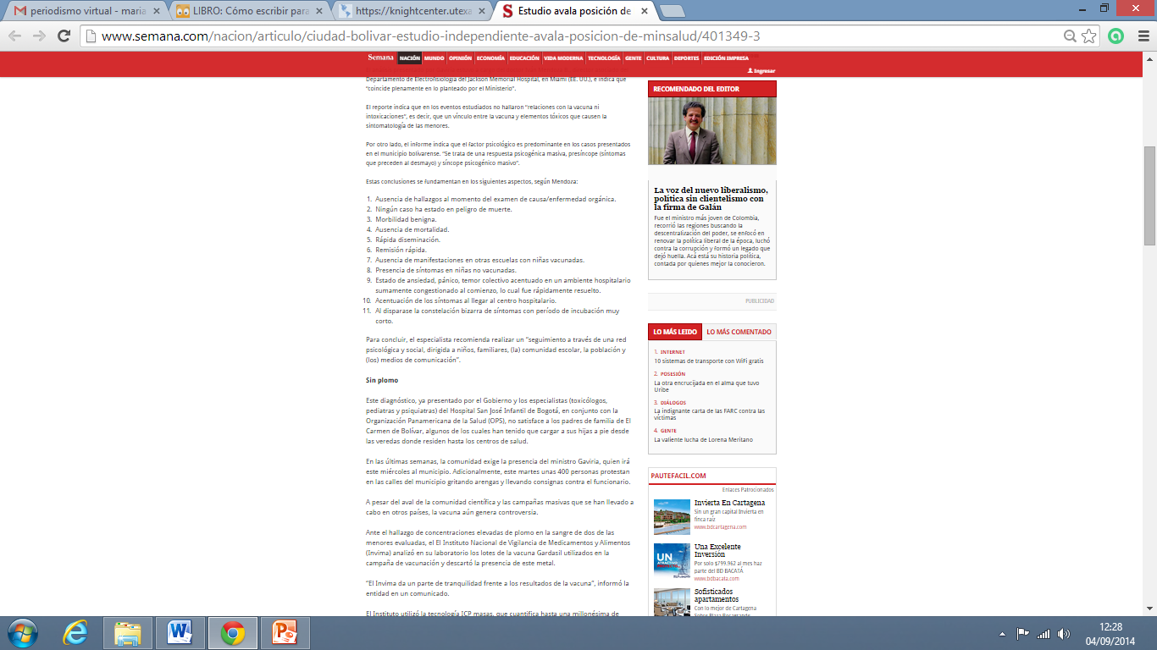
Nivel 2 Noticia por subtemas
En este tipo de noticia podemos evidenciar el segundo nivel de utilización de la estructura de pirámide invertida. Se visualiza un texto lineal divido temáticamente. Le permite al usuario una lectura no lineal dentro de la misma página, el podrá escoger el subtema de su interés al escanear su texto.

Slide 4
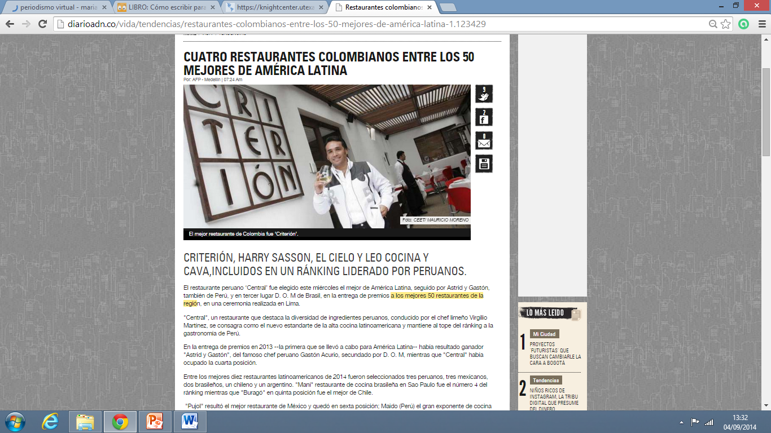
Nivel 3 Noticia por hipertexto
En la tercera el usuario podrá tener la libertad de sacar provecho del potencial de enlazamiento que ofrece la web. El interlocutor puede determinar la jerarquía de la información y es quien finalmente va construyendo esa pirámide de manera dinámica y a su gusto.

